Slide 1



Slide 2


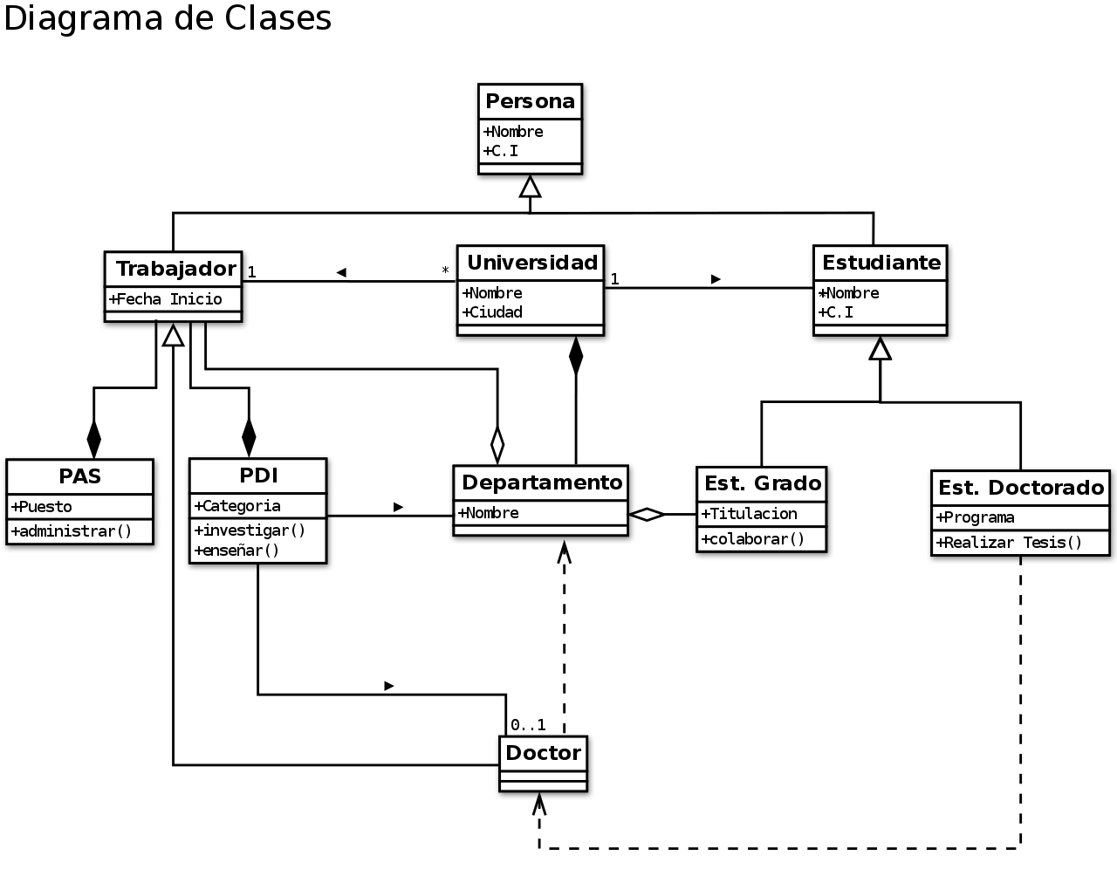
Diagramas de Clases
Describen las estructura estática de un sistema mostrando sus clases los atributos, operaciones (métodos) y la relaciones entre los objetos.
Es un esquema gráfico.
permiten visualizar a partir de las clases y sus vínculos, como los objetos interactúan en el entorno propuesto.
MÓDULO 6
Soria, Juan Pablo

Slide 3
Componentes
Un diagrama de clases está formado por varios rectángulos conectados por líneas que representan las asociaciones o manera en que las clases se relacionan entre sí
CLASES
Las clases se representan con rectángulos
divididos en tres áreas: la superior
contiene el nombre de la clase, la central
contiene los atributos y la inferior los métodos.
Atributos
Nombre de la clase
Métodos
MÓDULO 6
Soria Juan Pablo

Slide 4
Componentes
Relaciones
Las relaciones existentes entre las distintas clases nos indican cómo se comunican los objetos de esas clases entre sí.
Existen distintos tipos de relaciones:
Asociación: conexión entre clases
Dependencias: relación de uso
Generalización / Especialización: relación de herencia
MÓDULO 6
Soria Juan Pablo

Slide 5
Componentes
Asociación
Representan las relaciones más generales entre clases, es decir la relación estructural que describe una conexión entre objetos.
Cliente
Atributos
Atributos
Dirección
vive en
Métodos
Gráficamente, se muestra como una línea continua que une las clases relacionadas entre sí. El nombre de la asociación va por encima o por debajo de la línea que la representa.
MÓDULO 6
Soria Juan Pablo

Slide 6
Componentes
Navegación de las asociación
Suelen ser bidireccional
Se puede restringir su navegación a un único sentido (unidireccional)
cliente
Atributos
Atributos
cuenta
es titular de
Métodos
Gráficamente, cuando la asociación es unidireccional, se lo representa con una flehca de color negro indicando el sentido de la asociación
MÓDULO 6
Soria Juan Pablo

Slide 7
Componentes
Multiplicidad de las asociaciones
Determina cuántos objetos de cada tipo intervienen en la relación
Cada asociación tiene dos multiplicidades (una para cada extrem de la relación)
Se indica la multiplicidad mínima y máxima
Multiplicidad | Significado
1 | Uno y sólo uno
0 .. 1 | Cero o uno
N .. M | Desde N hasta M
* | Cero o varios
0 .. * | Cero o varios
1 .. * | Uno o varios (al menos uno)
MÓDULO 6
Soria Juan Pablo

Slide 8
Componentes
Multiplicidad de las asociaciones
Cuando la multiplicidad mínima es 0, la relación es opcional.
Una multiplicidad mínima mayor o igual que 1 establece una relación obligatoria
dirige
Profesor
Departamento
1
0..1
Todo departamento tiene un director
Un profesor puede dirigir un departamento
MÓDULO 6
Soria Juan Pablo

Slide 9
Componentes
Multiplicidad de las asociaciones
pertenece
Profesor
Departamento
*
1
Todo profesor pertenece a un departamento
A un departamento pueden pertenecer vario profesores
es titular de
Cuenta
Cliente
0..*
1..*
Relación Obligatoria
Una cuenta debe tener un titular como mínimo
Relación Opcional
Un cliente puede o no ser titular de una cuenta
MÓDULO 6
Soria Juan Pablo

Slide 10
Componentes
Agregación y composición
Casos particulares de asociación
Relaciones entre un todo y sus partes
Gráficamente, se muestra como asociaciones con un rombo en uno de los extremos
Agregación
Es un tipo de asociación que indica que una clase es parte de otra clase (composición débil). Pero las dos clases no son dependientes una de la otra. Se la representa con un rombo color blanco en el extremo de la clase que representa el “todo”
Trabajador
Departamento
MÓDULO 6
Departamento agrupa a varios trabajadores
Soria Juan Pablo

Slide 11
Componentes
Agregación y composición
Composición
Es un tipo de asociación que indica que una clase es parte de otra clase (composición fuerte). Pero las dos clases en este caso sí son dependientes una de la otra. La supresión del objeto compuesto conlleva la supresión de los componentes. Se la representa con un rombo de color negro en el extremo de la clase que representa el “todo”
Trabajador
Administración
El tiempo de vida de los objetos trabajadores depende del tiempo de vida del objeto administración. Si no hay una administración no puede haber trabajadores
MÓDULO 6
Soria Juan Pablo

Slide 12
Componentes
Dependencias
Relación más débil que una asociación. Es una relación de uso, es decir una clase que usa a otra, que la necesita por su contenido. Se presenta con una flecha discontinua va desde la clase utilizadora a la clase utilizada
Planificación de curso
Atributos
Cursos
Añadir (curso)
Eliminar (curso)
Métodos
En este caso Curso se utiliza como parámetro en las operaciones Añadir y Eliminar de la planificación del curso
MÓDULO 6
Soria Juan Pablo

Slide 13
Componentes
Herencia (generalización y especialización)
La relación entre una superclase y sus subclases
Objetos de distintas clases pueden tener atributos similares y exhibir comportamiento parecidos
Trabajador
Profesor
Administrativo
MÓDULO 6
Soria Juan Pablo

Slide 14

Gracias.
WEB: http://milprogramadores.unsa.edu.ar/
CANAL TELEGRAM: https://t.me/milprogramadoressaltenios
CENTRO DE AYUDA: http://ayudamilprogramadores.com/

